Slide 1
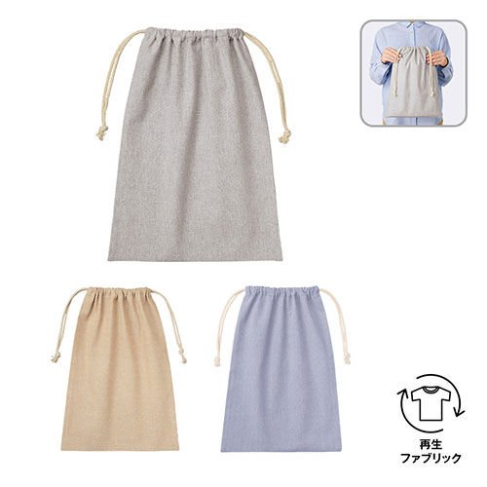
【提案書】
シャンブリック巾着(L)
特徴
肌触りも柔らかく優しい雰囲気のある独特の霜降り調な生地がポイントの巾着袋です。カラーバリエーションはグレー、ブルー、ベージュの三色展開。こちらはLサイズとなります。
納期
納期スペース
仕様
素 材：コットン､ポリエステル
サイズ：約260×360mm
お見積
お見積りスペース

